Slide 1
Ponavljanje gradiva 5. – 8. razreda (jezik)

Slide 2
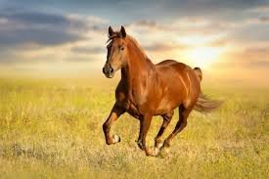
Riješi rebuse i asocijacije.
Promjena glagola po osobama. – SPREZANJE ILI KONJUGACIJA

Slide 3
Prošlo vrijeme. PERFEKT

Slide 4
Glagolski način. - IMPERATIV

Slide 5
Neodređeni glagolski oblik. - INFINITIV

Slide 6
Buduće vrijeme. – FUTUR 1. I FUTUR 2.

Slide 7
Osobina glagola da izriče trajanje radnje. GLAGOLSKI VID

Slide 8
Tri hrvatska… PISMA – LATINICA, GLAGOLJICA, ĆIRILICA (BOSANČICA)

Slide 9
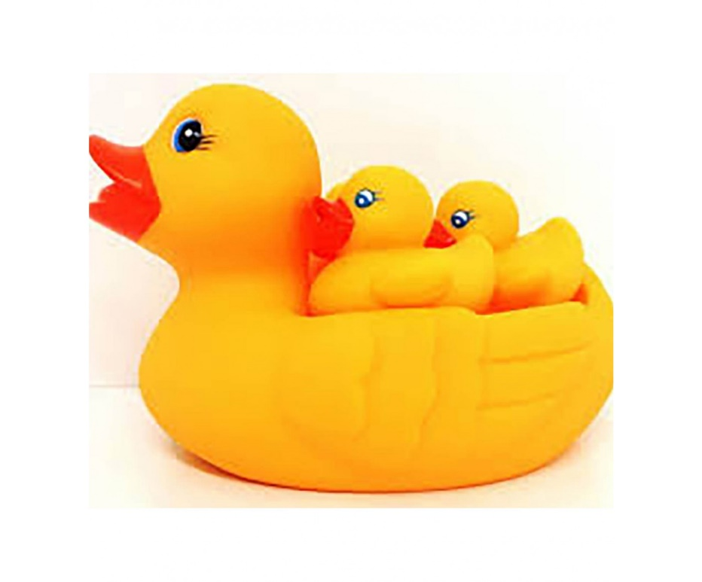
+ M

Slide 10
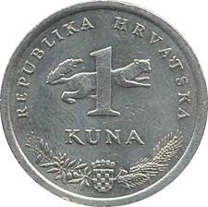
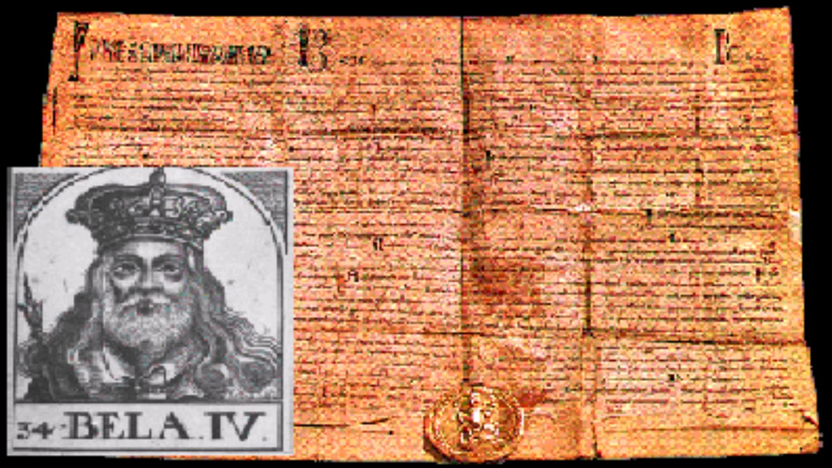
Prvotisak
IN

Slide 11
1. Prepiši podcrtane riječi i odredi im vrstu. Razdijeli ih na promjenjive i nepromjenjive.
Onda navalio snijeg, a nakon njega mraz. Ulice se učinile kao da su od srebra, da, tako da su sjale i blistale; duge se ledenice poput kristalnih bodeža objesile po kućnim strehama… I ona poljubi sretnomu vladaru usne…

Slide 12
ONDA – VREMENSKI PRIKOG
A – VEZNIK
NJEGA – OSOBNA ZAMJENICA
OD – PRIJEDLOG
SREBRA – IMENICA
DA – ČESTICA
DUGE – PRIDJEV
KRISTALNIH – PRIDJEV
PO – PRIJEDLOG
ONA – OSOBNA ZAMJENICA
POLJUBI – GLAGOL

Slide 13
2. Odredi padež, rod i broj podcrtanim riječima.
Trska odmahne glavom jer je toliko bila privržena svom zavičaju.
- Ti si se poigravala sa mnom – vikne mala lasta. – Ja odlazim k piramidama… Ali prije nego je lagano raširila krila, kapnula treća kap pa lastavica pogleda gore i spazila…

Slide 14
GLAVOM – I JD. Ž.R.
ZAVIČAJU – D JD. M.R.
MNOM – I JD.
MALA LASTA – N JD. Ž.R.
PIRAMIDAMA – D MN. Ž.R.
KRILA – A MN. S.R.
KAP – N JD. Ž.R.

Slide 15
4. Stupnjuj (kompariraj) zadane pridjeve.
POZITIV – KOMPARATIV – SUPERLATIV
A) lijep – LJEPŠI – NAJLJEPŠI
B) svježa – SVJEŽIJA - NAJSVJEŽIJA
C) plitak – PLIĆI – NAJPLIĆI
D) brzo – BRŽE – NAJBRŽE
E) jadan – JADNIJI – NAJJADNIJI

Slide 16
5. U zadanim rečenicama prepoznaj glagolske oblike (vremena i načine), prepiši ih i imenuj.
Osjećam toliku tugu pričajući ta sjećanja.
Svakoga dana doznao bih ponešto o planetu, o odlasku, o putovanju.
Pocrvenio je pa nastavio.
Učini mi to zadovoljstvo! Divi mi se unatoč tome!
Neću te napustiti.
Susretoh se u životu s brojnim ozbiljnim ljudima.

Slide 17
OSJEĆAM – PREZENT
DOZNAO BIH – KONDICIONAL 1.
POCRVENIO JE, NASTAVIO – PERFEKT
UČINI; DIVI SE – IMEPRATIV
NEĆU NAPUSTITI – FUTUR 1.
SUSRETOH – AORIST

Slide 18
Odredi rečenične dijelove u rečenicama.
Mala lastavica veselo poljubi sretnom vladaru ruku.
Visoko iznad grada na visoku stupu stajao je kip sretnoga vladara.
Njezine prijateljice su prije šest tjedana otputovale u Egipat.
Srela ju je u rano proljeće.

Slide 19
Složene rečenice
Nezavisnosložene:
sastavne (i, pa, te, ni, niti) – nema zareza;
suprotne (a, ali, nego, no, već) – ima zareza;
rastavne (ili) – nema zareza;
isključne (samo, samo što, tek tek što, jedino, jedino što) – ima zareza;
zaključne (dakle, stoga, zato);
Rečenični niz (nema veznika, samo zarez)

Slide 20
Odredi vrstu NSR.
Pokušavam, dakle ponekad i uspijem.
Pokušavam, zato ponekad i uspijem.
Pokušavam pa ponekad i uspijem.
Pokušavam, a ponekad i uspijem.
Ili pokušam, ili ne pokušam.
Pokušavam, jedino što samo ponekad uspijem.

Slide 21
Odredi vrstu NSR.
Pokušavam, /dakle ponekad i uspijem. – ZAKLJ.
Pokušavam,/ zato ponekad i uspijem. – ZAKLJ.
Pokušavam /pa ponekad i uspijem. – SAST.
Pokušavam, /a ponekad i uspijem. – SUPR.
Ili pokušam,/ ili ne pokušam. - RAST.
Pokušavam, /jedino što samo ponekad uspijem. – ISKLJ.

Slide 22
Zavisnosložene
Predikatna, subjektna, objektna, priložne (mjesna, vremenska, načinska), atributna, pogodbena;
Poredak surečenica – uobičajeni (G→Z, nema zareza), inverzija (Z→G, zarez), umetanje (dio G→Z→dio G, dva zareza).

Slide 23
Odredi vrstu ZSR
Istina je da ovce jedu grmlje.
Rado bih započeo ovu priču kao što započinju bajke.
Bio jednom jedan mali princ koji je stanovao na planetu tek malo većem od njega.
Ako se radi o mladici rotkvice ili ruže, možemo je pustiti da raste.
Kad ugasi svjetiljku, to uspavljuje cvijet ili zvijezdu.
Mislio sam da imam sasvim rijedak cvijet.
Drugovi, s kojima sam se družio, bili su sretni što me vide.

Slide 24
Odredi vrstu ZSR
Istina je /da ovce jedu grmlje. PRED.
Rado bih započeo ovu priču /kao što započinju bajke. NAČ.
Bio jednom jedan mali princ/ koji je stanovao na planetu tek malo većem od njega. ATR.
Ako se radi o mladici rotkvice ili ruže,/ možemo je pustiti na miru. POGOD.
Kad ugasi svjetiljku, /to uspavljuje cvijet ili zvijezdu. VREM.
Mislio sam /da imam sasvim rijedak cvijet. OBJ.
Drugovi, /s kojima sam se družio,/ bili su sretni što me vide. ATR.

Slide 25
Višestruko složena rečenica: Ima tri ili više predikata, može sadržavati i NSR i ZSR. Odredi surečenice u VSR.
Koga dodirnem, taj se vraća u zemlju iz koje je došao.
Mali princ je prešao pustinju i sreo samo jedan cvijet koji je imao samo tri latice, sasvim je bio bijedan cvijet…
Kad sam bio malen dječak, živio sam u jednoj staroj kući, a legenda je kazivala da je u njoj skriveno blago.
Skočio sam na noge kao da me udario grom te sam dobro protrljao oči i dobro sam pogledao.

Slide 26
Višestruko složena rečenica: Ima tri ili više predikata, može sadržavati i NSR i ZSR. Odredi surečenice u VSR.
Koga dodirnem,/ taj se vraća u zemlju /iz koje je došao. SUB – GLAVNA – ATR
Mali princ je prešao pustinju /i sreo samo jedan cvijet /koji je imao samo tri latice,/ sasvim je bio (bijedan) cvijet… GLA – SAST – ATR – NIZ
Kad sam bio (malen) dječak,/ živio sam u jednoj staroj kući,/ a legenda je kazivala /da je u njoj skriveno blago. VREM – GLA – SUPR – OBJ
Skočio sam na noge /kao da me udario grom/ te sam dobro protrljao oči/ i dobro sam pogledao. GLA – NAČ – SAST – SAST

Slide 27
Poveži.
A) jednostavna neproširena 1) Odlično!
B) jedostavna proširena 2) Nacrtaj mi ti ovcu.
C) neoglagoljena 3) Crtež sam sam nacrtao.
D) besubjektna 4) Pita i skita.
E) s neizrečenim S 5) Lako se zaboravlja.
F) složena 6) Ljubav je zakon.

Slide 28
Poveži.
A) jednostavna neproširena 6 1) Odlično!
B) jedostavna proširena 2, 3 2) Nacrtaj mi ti ovcu.
C) neoglagoljena 1 3) Crtež sam sam nacrtao.
D) besubjektna 5 4) Pita i skita.
E) s neizrečenim S 3 5) Lako se zaboravlja.
F) složena 4 6) Ljubav je zakon.

Slide 29
Istaknutim glagolskim oblicima odredi vrstu: (točno vrijeme; glagolski pridjev, prilog, imenica;)
Odgovorio mi je razmislivši u tišini.
Odrasli su ljudi zbilja čudni, razmišljao je putujući.
- Ah, evo podanika – uskliknu kralj primijetivši malog princa.

Slide 30
Istaknutim glagolskim oblicima odredi vrstu: (točno vrijeme; glagolski pridjev, prilog, imenica;)
Odgovorio mi je razmislivši u tišini.
Odrasli su ljudi zbilja čudni, razmišljao je putujući.
- Ah, evo podanika – uskliknu kralj primijetivši malog princa.
Odgovorio je → perfekt; (odgovorio → glagolski pridjev radni;) razmislivši → glagolski prilog prošli
Putujući → glagolski prilog sadašnji
Primijetivši → glagolski prilog prošli

Slide 31
Razvrstaj zadane riječi.
Bogec, mižerija, cajger, oblok, pendžer, ponistra, švere, saft, toć, pitar, kaciola, guvno, kunap, konak, tancati…
Čakavizmi:
Kajkavizmi:
Štokavizmi:

Slide 32
Razvrstaj zadane riječi.
Bogec, mižerija, cajger, oblok, pendžer, ponistra, švere, saft, toć, pitar, kaciola, guvno, kunap, konak, tancati…
Čakavizmi: mižerija, ponistra, švere (kazaljke), toć, pitar, kaciola
Kajkavizmi: bogec (siromah), cajger (kazaljka), oblok (prozor), saft, tancati
Štokavizmi: pendžer (prozor); guvno, kunap, konak

Slide 33
Do kojih je glasovnih promjena došlo u sljedećim primjerima?
Bogec – bokca (kajk.=siromah) – NEPOSTOJANI E + JEDN. PO ZV.
Podanik – podaniče – PALATALIZACIJA
Rudnik – rudnici – SIBILARIZACIJA
Smrt – smrću – JOTACIJA
Vlastodržac – vlastodršca – NEPOSTOJANI A+JEDNAČENJE PO ZV.
Pijanac – pijanca – NEPOSTOJANI A
Bez+poslica=besposlica – JEDNAČENJE PO ZVUČNOSTI
Pijesak+čanik=pjesčanik=pješčanik – JEDNAČENJE PO MJ. TVORBE
Od+dijeliti=oddijeliti=odijeliti – GUBLJENJE (ISPADANJE) SUGLASNIKA

Slide 34
Navedi kojim načinima su nastale sljedeće istaknute riječi.
Kraljević → princ - POSUĐIVANJE
Geografija → zemljopis – TVORBA RIJEČI
francuska (zemlja)→ (Republika) Francuska – PROMJENA VRSTE
Lakoćom je prošao kroz srce protivničke obrane. – PROMJENA ZNAČENJA
Razdvoji posuđenice na tuđice i usvojenice: avion, mikroskop, tron, fajt, prvi pik drafta, profit, biznismen, asteroid.
TUĐICE: FAJT, TRON, PRVI PIK DRAFTA, (PROFIT), BIZNISMEN
USVOJENICE: AVION, MIKROSKOP, ASTEROID, (PROFIT)

Slide 35
Ponoviti:
1. hrvatski rječnik, gramatika, roman, novine, otac hrvatske književnosti;
Bašćanska ploča;
20. stoljeće, novosadski dogovor, Deklaracija o nazivu i položaju;

Slide 36
Prepiši izraze pazeći na veliko početno slovo.
DALMATINSKA ZAGORA _______________________________________
DUGI OTOK _______________________________________
GORSKI KOTAR_______________________________________
PRIMORSKO-GORANSKA ŽUPANIJA____________________________________
SLAVONIJA I BARANJA_______________________________________
DONJI GRAD (četvrt) ________________________________
DUBROVAČKA ULICA________________________________
NACIONALNI PARK PLITVIČKA JEZERA________________________________
RAVNE NJIVE (četvrt) ________________________________
ULICA GRADA DUBROVNIKA________________________________
ULICA KNEZA MISLAVA________________________________
HRVATSKA AKADEMIJA ZNANOSTI I UMJETNOSTI ____________________
BIOGRAD NA MORU _________________________
DRUŠTVO LIKOVNIH UMJETNIKA ____________________________

Slide 37
Prepiši izraze pazeći na veliko početno slovo.
Dalmatinska zagora
Dugi otok
Gorski kotar
Primorsko-goranska županija
Slavonija i Baranja
Donji grad (četvrt)
Dubrovačka ulica
Nacionalni park Plitvička jezera
Ravne njive (četvrt)
Ulica grada Dubrovnika
Ulica kneza Mislava
Hrvatska akademija znanosti i umjetnosti
Biograd na Moru
Društvo likovnih umjetnika

Slide 38
Objasni frazeme:
Bacati (sasuti) drvlje i kamenje
Kupiti mačka u vreći
(nekom) pukao film
Biti alfa i omega
Vedriti i oblačiti
Učiniti medvjeđu uslugu
Imati konja za trku

Slide 39
Zadatak:
1) Napisati dvije rečenice po modelu: a) S – P – O – POM – POV b) At – Ap – S – PON – P – At – O – POV – POM
2) Napisati sastavnu, rastavnu, zaključnu i isključnu rečenicu.
3) Napisati predikatnu, vremensku, atributnu, pogodbenu i subjektnu rečenicu.
4) Sprezati glagol ludovati prezentu, perfektu i futuru 1. po osobama.

